Slide 1
ВОСПИТАТЕЛЬНАЯ СОСТОВЛЯЮЩАЯ
В ДЕТСКОМ ОБЪЕДИНЕНИИ.
«Воспитание песней в образцовом коллективе эстрадной песни «Витамины»
Руководитель коллектива и педагог по вокалу: Евдокимова Т.М.
Педагог по хореографии : Швецова Н.Н.
МБУДО «ЦДТ «РОВЕСНИК»
г.Чусовой Пермский край

Slide 2
« Песня, надо, чтоб в душу вошла,
и голосом чистым звучала »

Slide 3
Тысячи лет назад люди обнаружили, что пение очищает наше
тело и душу ,

Slide 4
заряжает нас светлой и доброй энергией,
укрепляет уверенность и дух.

Slide 5
Пение – является основой музыкального воспитания, которое необходимо ребёнку для того, чтобы он мог лучше адаптироваться в социуме,

Slide 6
лучше идти на контакт, быстрее понимать других, проявлять положительные качества в своей жизни.

Slide 7
Пение помогает поднять настроение, радоваться жизни, получать новые ощущения,

Slide 8
и, пожалуй, самое важное быть эмоциональными и переживать разные эмоции.

Slide 9
А, как известно эмоции питают и обогащают наши души.

Slide 10
Песня – это ключ к душе, и в первую очередь к своей.

Slide 11
Хочется привести слова В.Астафьева: «Каждый должен услышать сначала музыку в себе, опьянеть от неё, и тогда, когда про себя петь уже невозможно, не разрывая мелодию, запеть для людей,

Slide 12
без фальшивого крика, без истерического надрыва,
а так, как звучит слово, исторгнутое жизнью, и озвученное человеческим сердцем »

Slide 13
Организовав и сплотив детей, любящих песню,
я решила научить их петь « сердцем », и оставаться детьми –
милыми, радостными, весёлыми и искренними.

Slide 14
Первостепенной задачей было создать дружный коллектив, объединённый общими устремлениями и радостями.
И главной помощницей в достижении этой цели стала – песня.

Slide 15
В марте 1997г. появилась вокально-танцевальная
группа « Витамины », название придумали вместе с детьми.

Slide 16
«Человеку всегда не хватает витаминов, и мы своими песнями будем помогать людям, дарить им свою любовь и тепло, радовать и согревать душу - так рассуждали сами ребята.

Slide 17
С первого дня существования, в коллективе создана атмосфера творчества, дружбы и взаимопомощи.

Slide 18
Это способствует формированию творческой личности ребёнка, помогает ему поверить в свои силы, воспитывает чувство ответственности каждого за результаты общего дела.

Slide 19
Очень важно в годы детства, когда пробуждается духовный мир ребенка, формируются его вкусы и пристрастия, научить его понимать вокальное искусство, гармонию красок и звуков,

Slide 20
открывать с помощью песни новое для себя, что в дальнейшем повлияет на осмысление жизни.

Slide 21
Коллектив работает по авторской комплексной образовательной программе «Поющие сердца», которая рассчитана на 11 лет обучения.

Slide 22
Главная цель - приобщение детей к музыкальному искусству, через вокал, развитие гармоничной личности ребёнка, его эмоциональной сферы, его интеллекта, зарождение и развитие эстетических чувств, становление нравственной позиции,
познание законов человеческой морали.

Slide 23
Особая роль отведена культуре общения в коллективе, сценической культуре, тщательному подбору репертуара –всему, что способствует развитию эстетического вкуса и их индивидуальности.

Slide 24
Занимаясь по данной программе, дети постепенно начинают понимать, что эстрадное исполнительство – это не только яркие, запоминающие выступления, но и серьёзный труд, требующий упорства и настойчивости.

Slide 25
Эстрадный вокал - является наиболее популярным и доступным, исполнительским видом музыкального искусства, и одним из важных средств воспитания молодёжи.

Slide 26
У детей и подростков этот вид искусства вызывает
огромный интерес.

Slide 27
Встреча с песней – это всегда положительные эмоции, в ней
соединены такие многогранные средства воздействия на человека, как слово и музыка.

Slide 28
Правильное пение помогает детям развивать музыкальные способности, учит бережно относиться к голосу, способствует развитию творческой фантазии, воспитывает внимание, наблюдательность, дисциплинированность.

Slide 29
Особое внимание уделяется подбору репертуара, который реализуется дифференцированно для каждой возрастной группы.

Slide 30
Песня для детей должна быть увлекательной и близкой.

Slide 31
И давать возможность не только что-либо узнать,
но ещё и выразить себя эмоционально.

Slide 32
А самое главное – песня должна воспитывать, прежде всего, нравственность и патриотизм. Поэтому в репертуар включаю те песни, содержание которых наполнено любовью к Родине, родному краю, любимому городу, человеколюбием и оптимизмом.

Slide 33
Основой репертуара ансамбля является современная детская песня.

Slide 34
Поём песни о природе, о временах года, они привлекают искренностью, запоминающейся мелодикой, и самое главное воспитывают чувства любви к русской природе, к родному краю.

Slide 35
Много песен о дружбе, о школе, об одноклассниках.
Такие песни направлены на воспитание доброжелательного отношения в коллективе, бескорыстной дружбы, взаимовыручки.

Slide 36
У детей возникает желание помочь друг другу, вместе пережить радость и огорчения, это способствует сплочению коллектива.

Slide 37
Очень любим песни о семье: о маме, папе, бабушке, дедушке, на отчётных концертах мы всегда предлагаем творческим семьям проявить себя и исполнить песню со своим ребёнком.

Slide 38
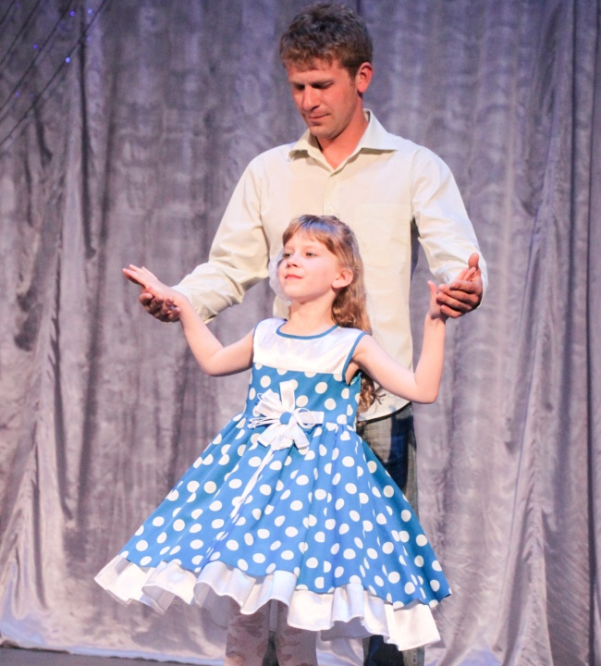
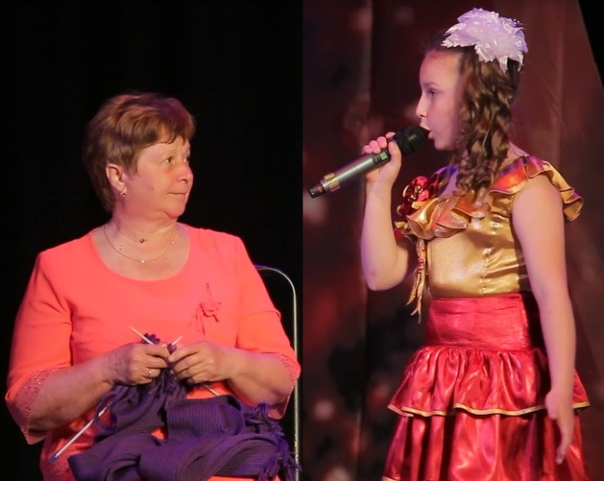
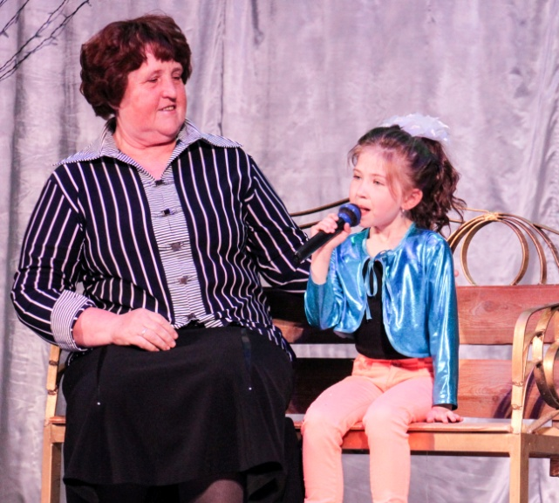
Такие песни воспитывают доброту и отзывчивость, уважительное отношение к взрослым, чувство любви к родителям.

Slide 39
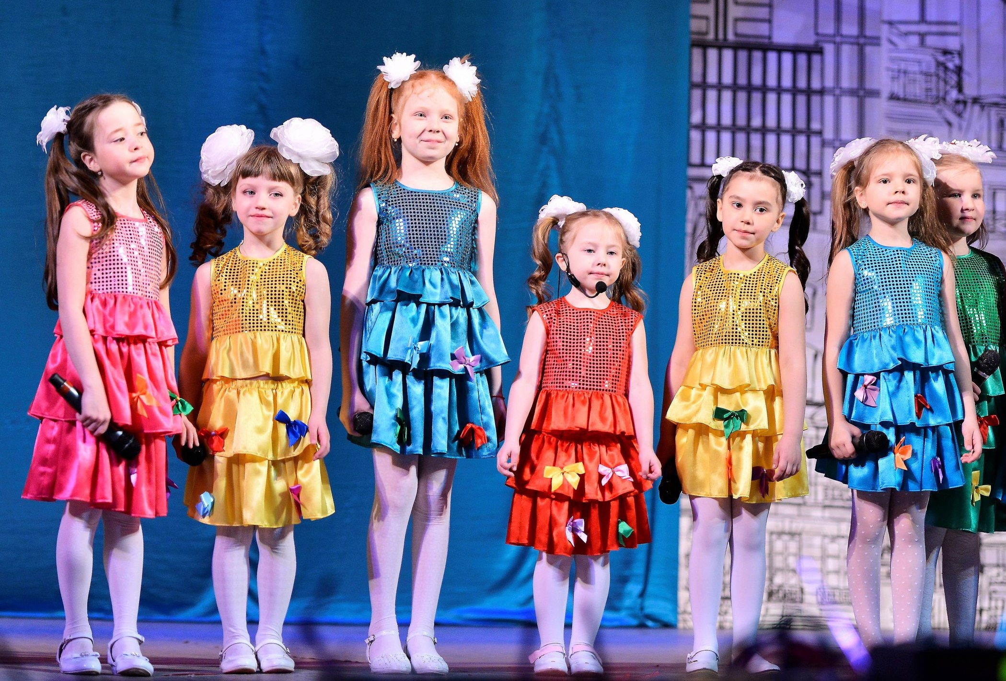
Есть у нас и песни, связанные с детской жизнью.
Преобладающее место в них занимают образы,
взятые из окружающего ребят мира, близкие и понятные им.

Slide 40
Они воспитывают познавательный интерес,

Slide 41
дают пищу для богатого развития фантазии и творческого воображения.

Slide 42
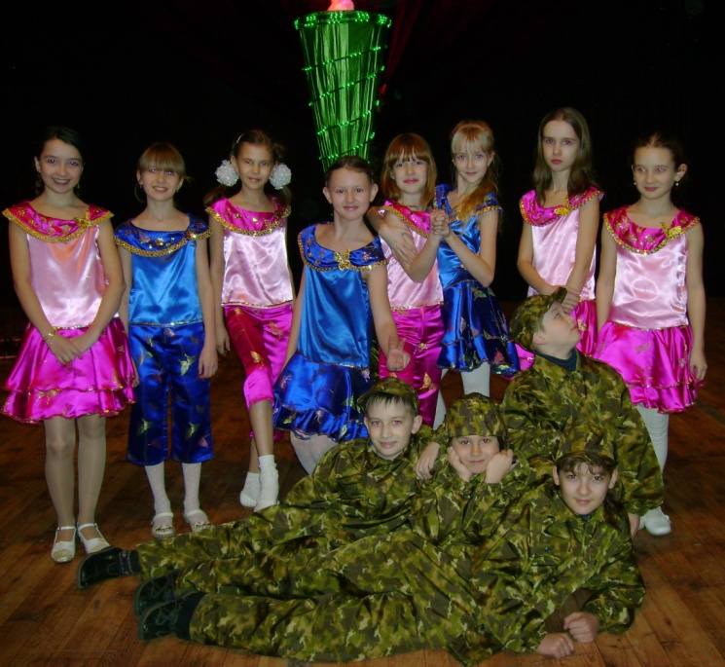
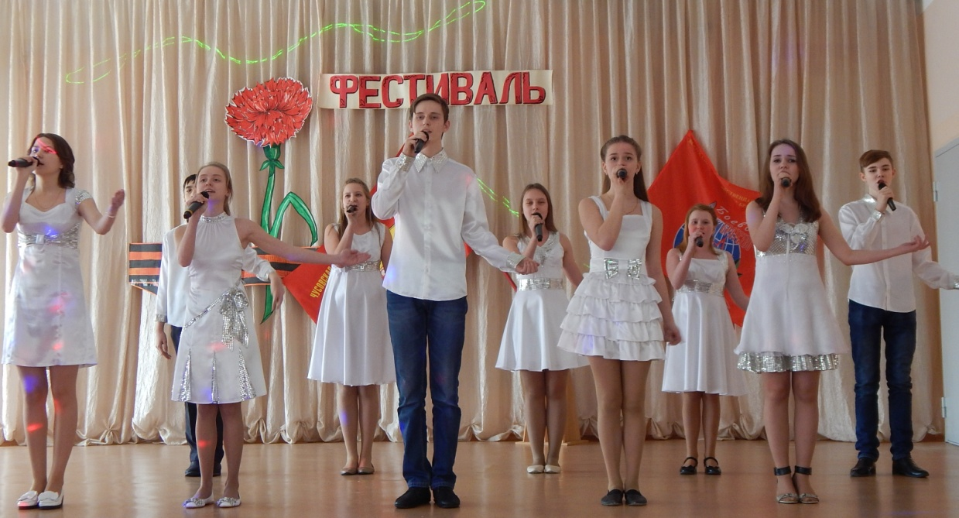
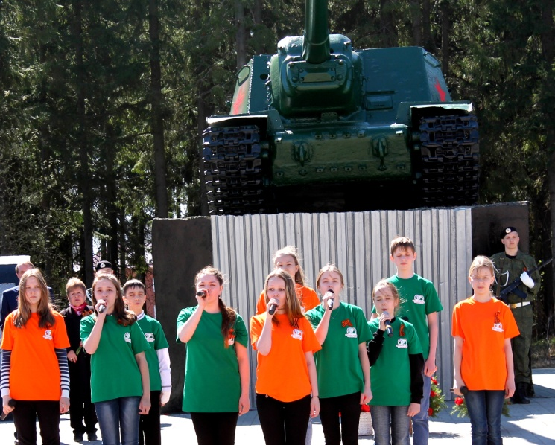
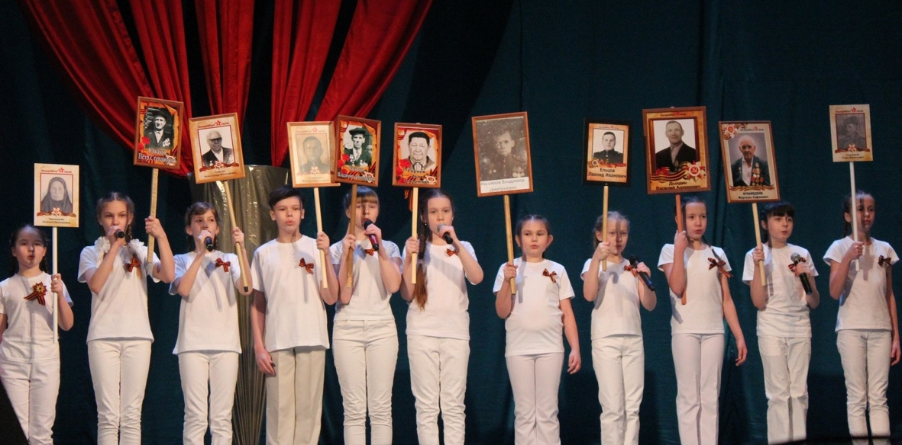
Огромное воспитательное воздействие оказывают на детей
песни патриотического характера, поэтому в репертуаре
ансамбля много песен о Родине, об армии, о мире, о войне.

Slide 43
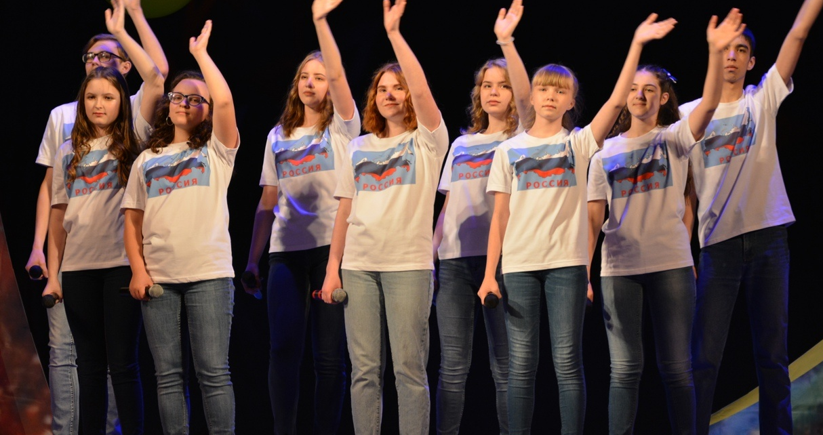
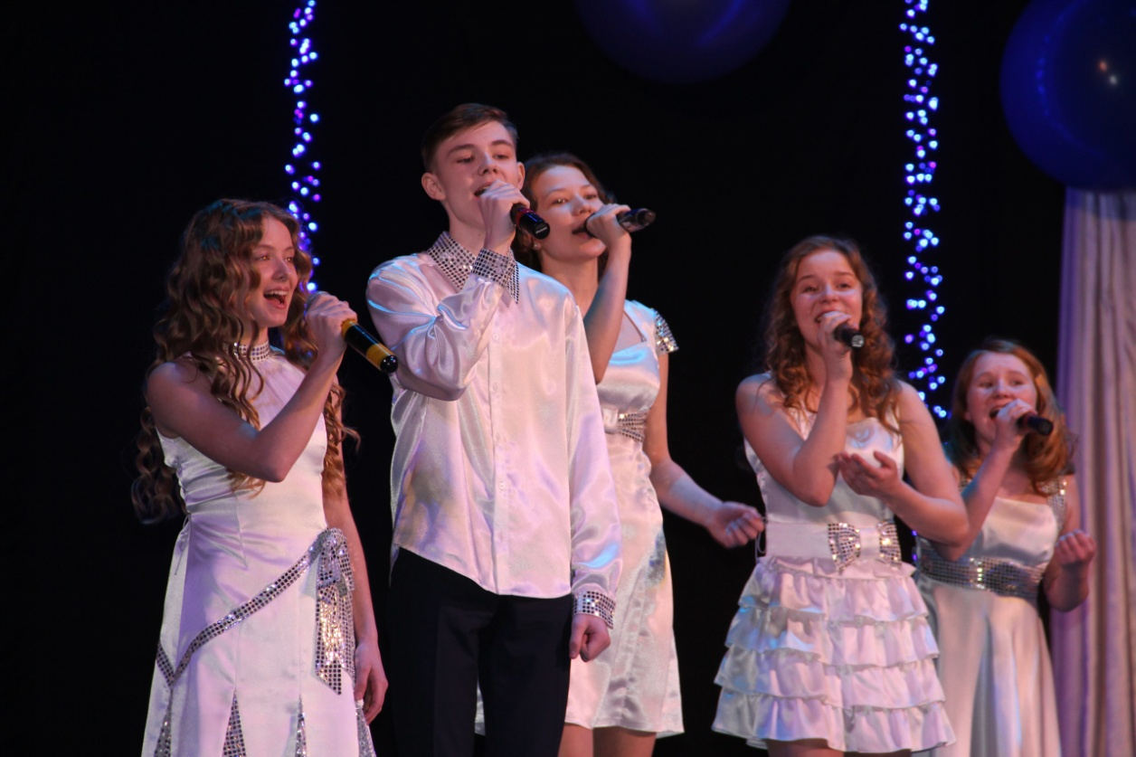
Воспитание ребёнка,
как гражданина
должно начинаться
с его малой Родины.
И эта тема также
нашла отражение
в нашем репертуаре,
дети с удовольствием
поют песни о любимом
городе Чусовом,
и о самом красивом месте на земле –
Пермском крае.

Slide 44
Уже с первых концертов ансамбль « Витамины » сумел покорить зрителей своими яркими выступлениями.

Slide 45
Традиционным стало участие коллектива в концертах,
посвящённых знаменательным датам.

Slide 46
В праздник Весны и Труда, на городских концертных площадках, дети поют песни о любимом городе, о дружбе, о весне.

Slide 47
9 Мая, в исполнении ансамбля звучат песни
для ветеранов Великой отечественной войны.

Slide 48
Это способствует осознанию неповторимости Отечества, его судьбы, воспитывает гордость за сопричастность к подвигам предков, уважения к старшим.

Slide 49
В международный день 8 Марта, и в «День матери» дети дарят свои лирические песни женщинам нашего города.

Slide 50
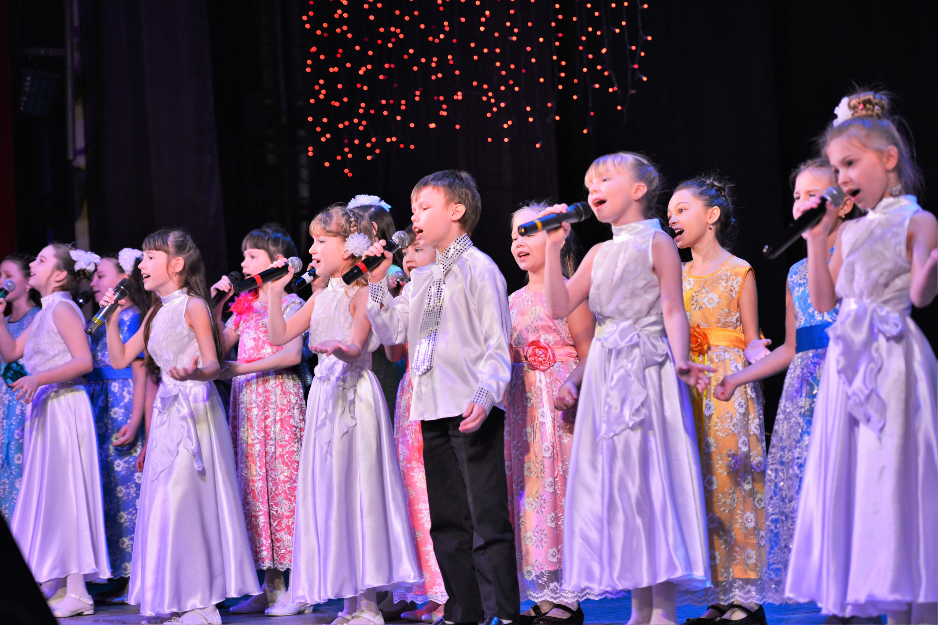
Такие песни несут в себе большое воспитательное значение: любовь и самые нежные чувства к маме,
бережное отношение к женщине.

Slide 51
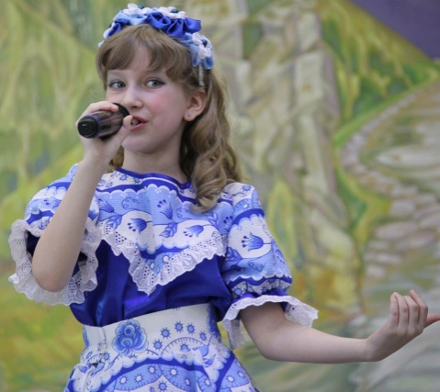
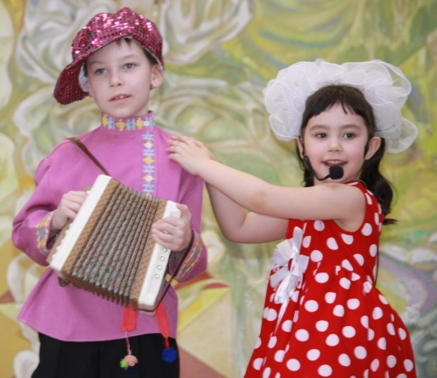
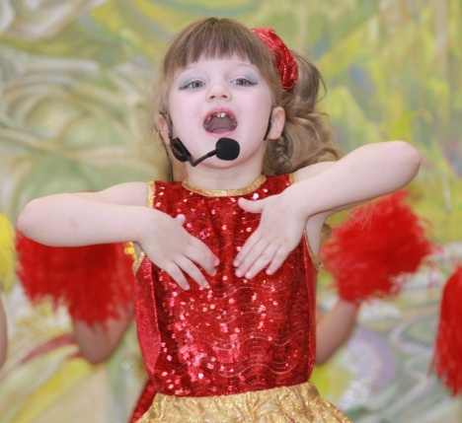
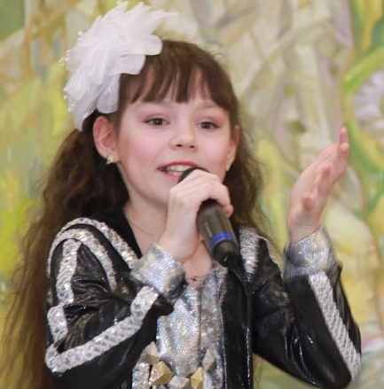
Очень тепло и радушно встречают наш коллектив пенсионеры
в «День пожилого человека ».

Slide 52
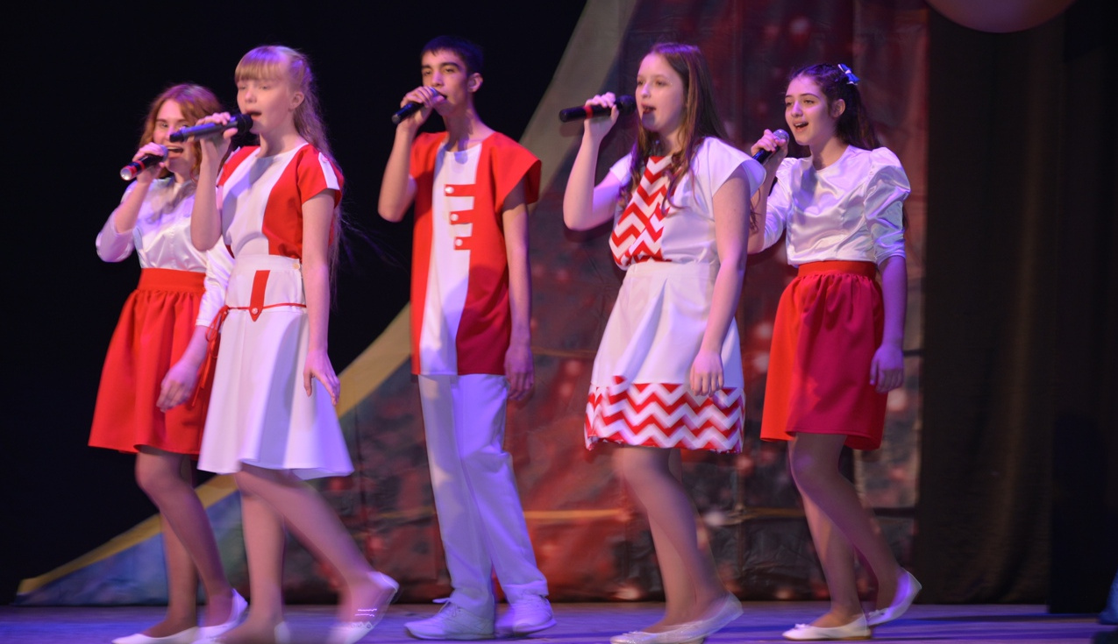
Выступая перед такой аудиторией,
дети проникаются глубоким уважением к бабушкам и дедушкам,
начинают осознавать значимость семьи,
заботливое отношение к людям старшего поколения.

Slide 53
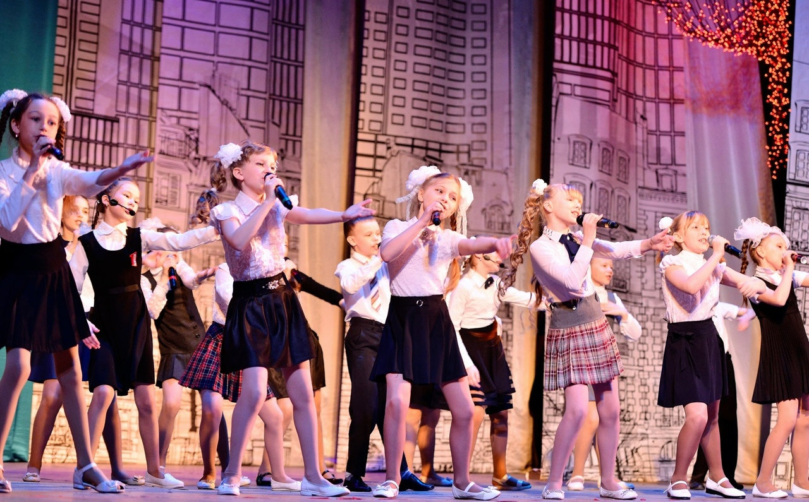
Особенно ответственно относятся ребята к выступлениям перед педагогами в « День учителя » и на конкурсе «Учитель года».

Slide 54
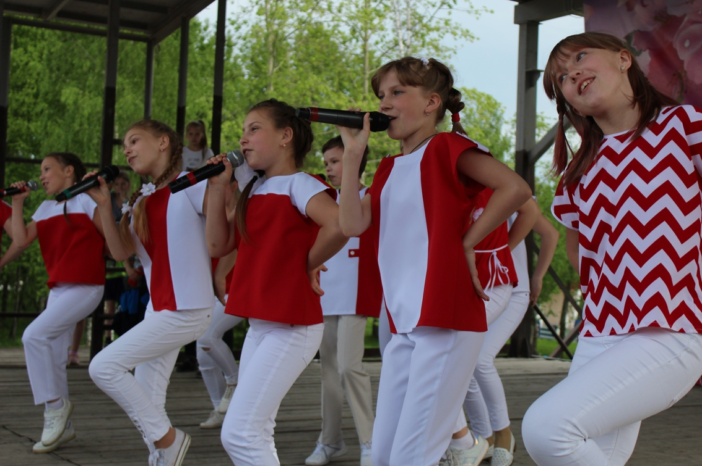
Ежегодно «Витамины»выступают в театрализованных программах, посвящённых «Дню защиты детей», и «Дню города».

Slide 55
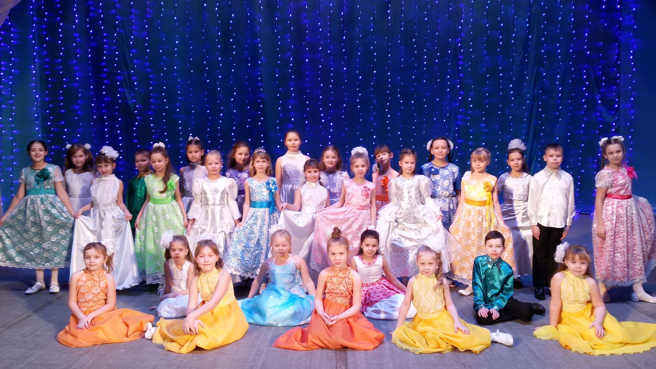
Всегда незабываемы выступления на главной ёлке города и рождественских концертах.

Slide 56
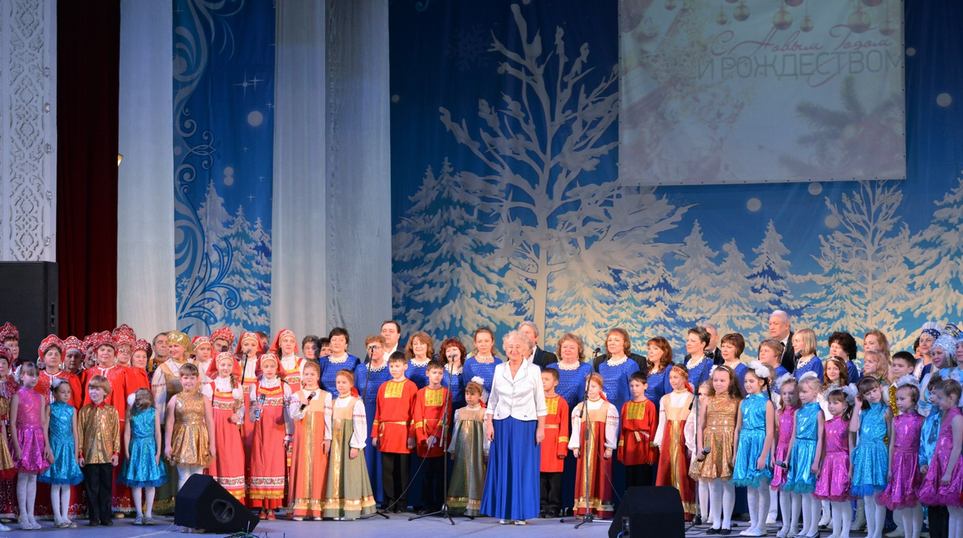
Участие в таких мероприятиях вызывает у детей огромное чувство ответственности, дети приобретают бесценный опыт, который также способствует развитию их гражданственности и национального самосознания.

Slide 57
Начиная с 1998г. «Витамины» становятся лауреатами и победителями городских, муниципальных, краевых, российских и международных фестивалей.

Slide 58
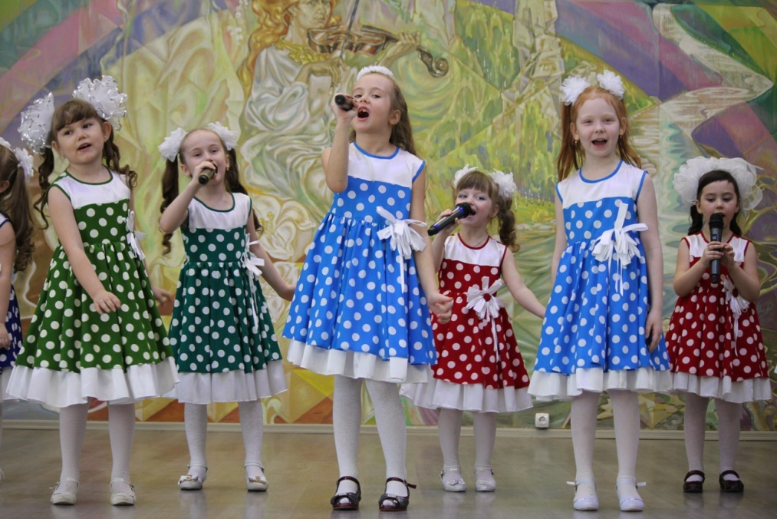
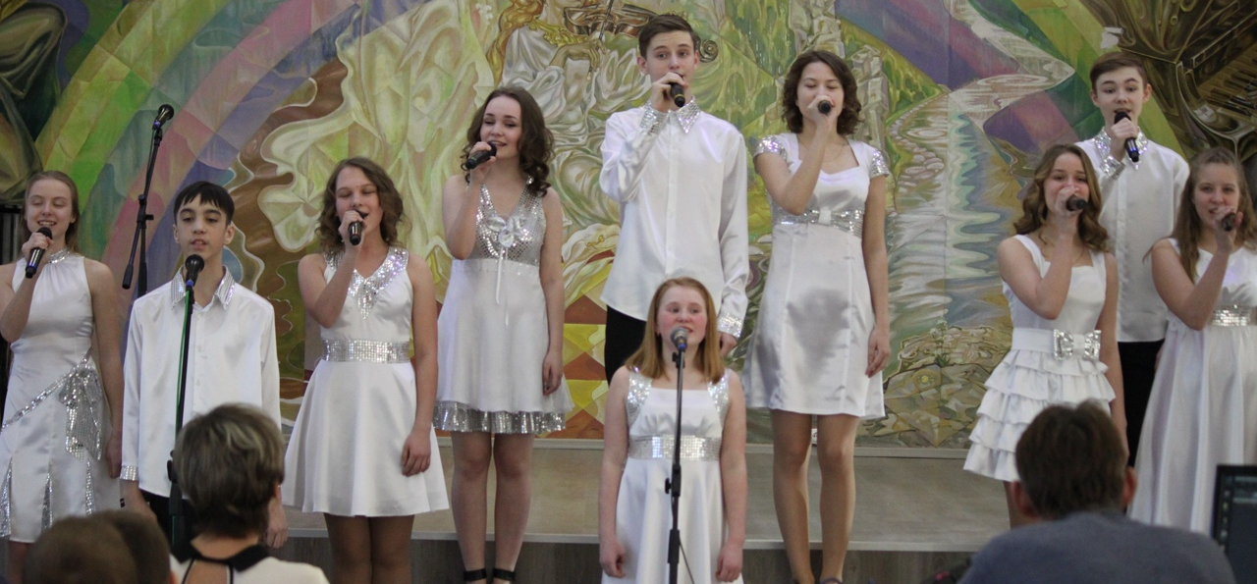
Победители ежегодных муниципальных фестивалей
«Жемчужина Урала»

Slide 59
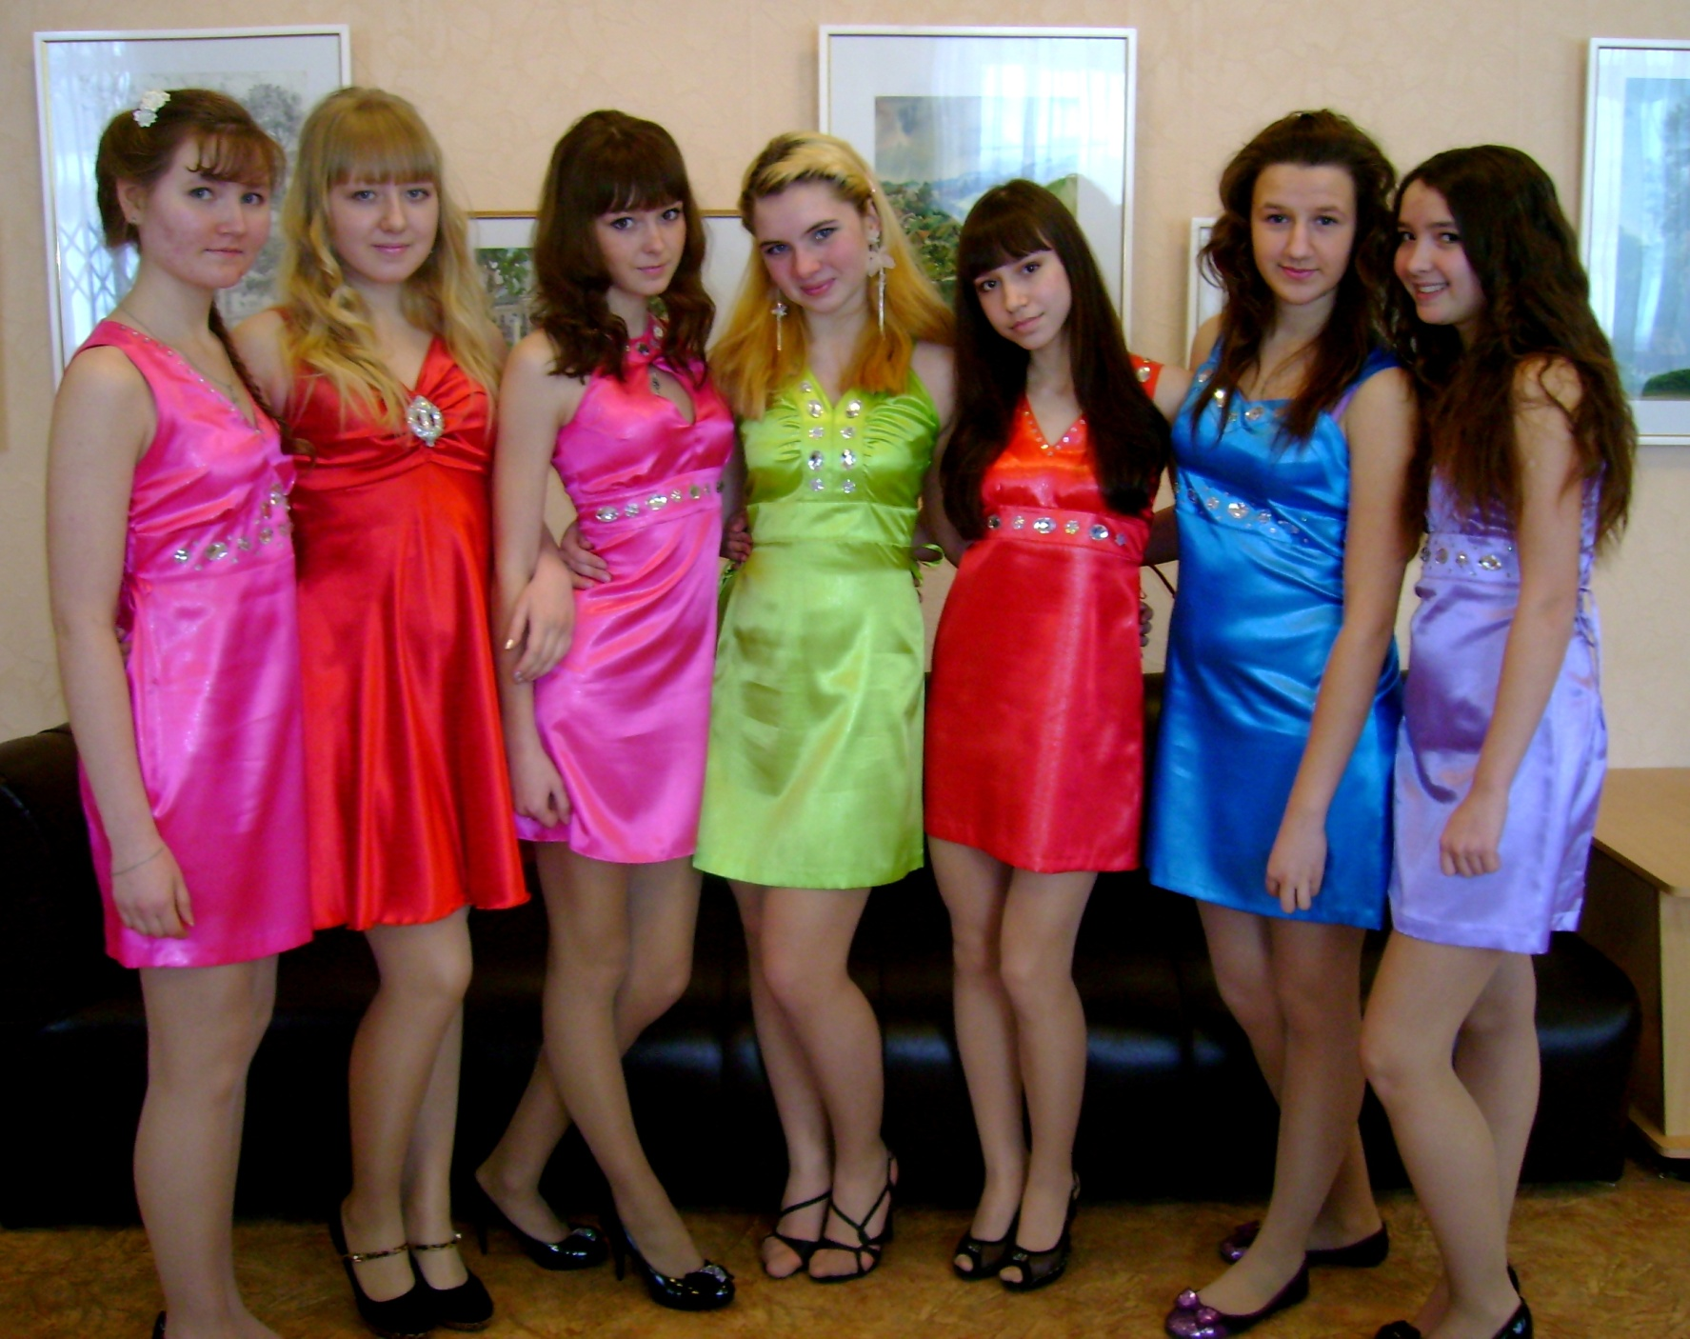
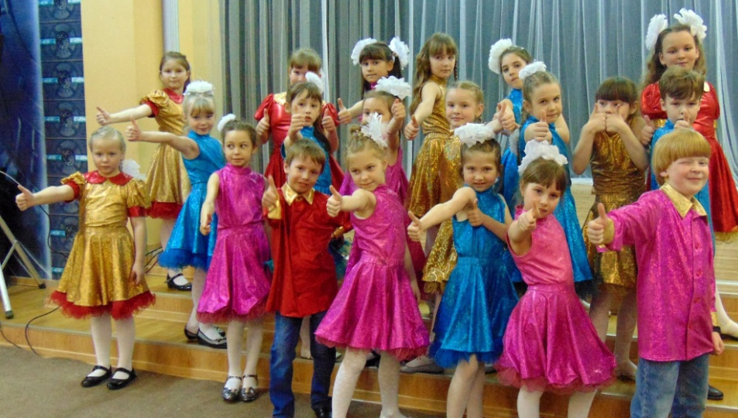
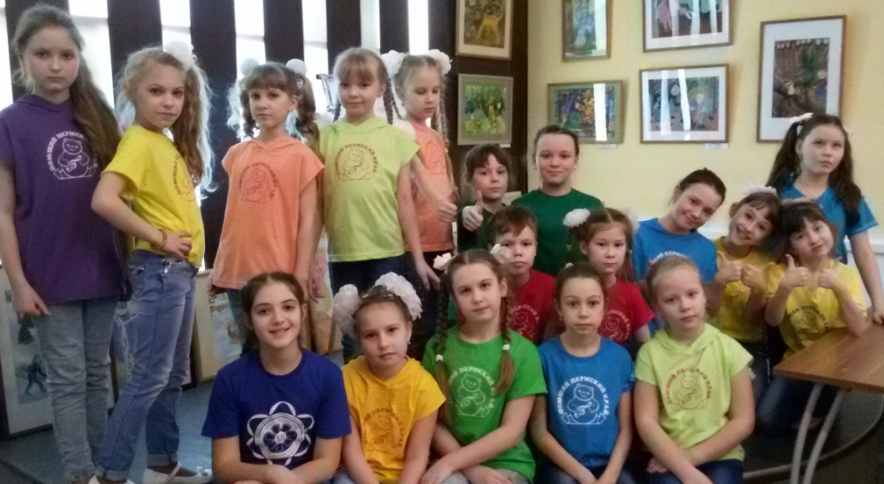
Лауреаты краевых конкурсов патриотической песни
«Я люблю тебя Россия», «Поющий Пермский край»,
фестиваля им.Д.Б.Кабалевского.

Slide 60
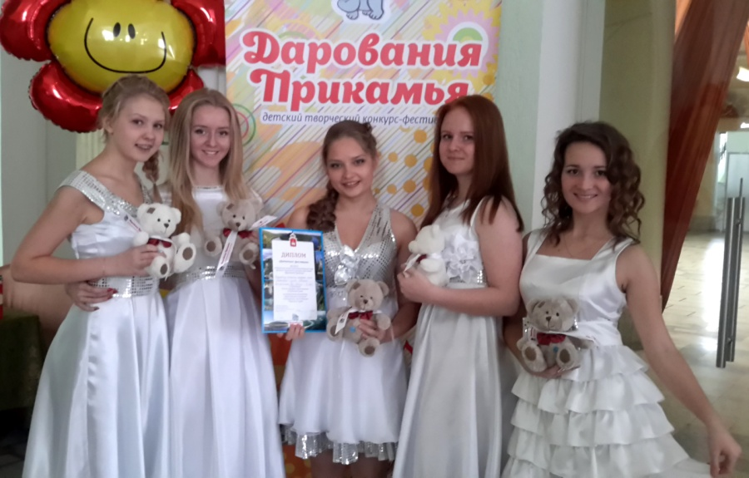
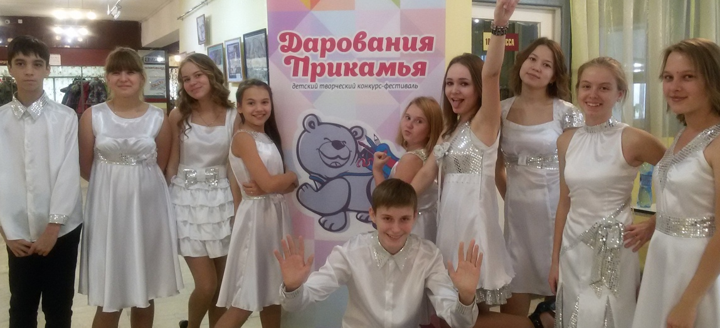
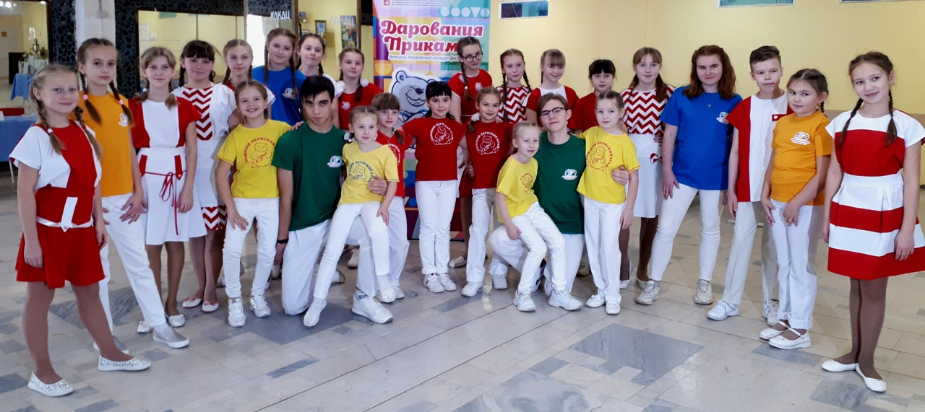
Дипломанты и обладатели специального приза
краевого конкурса «Дарования Прикамья».

Slide 61
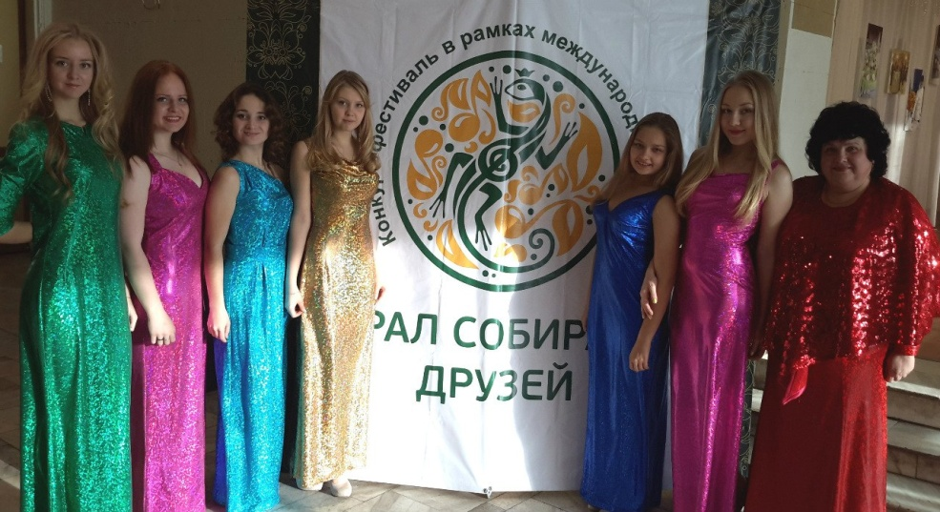
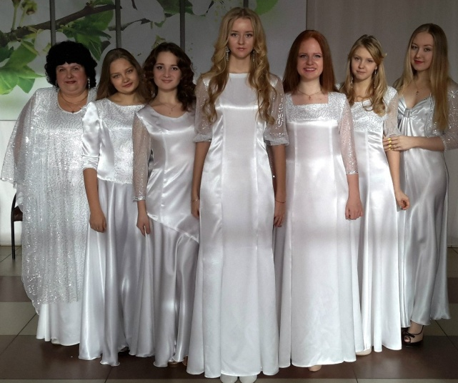
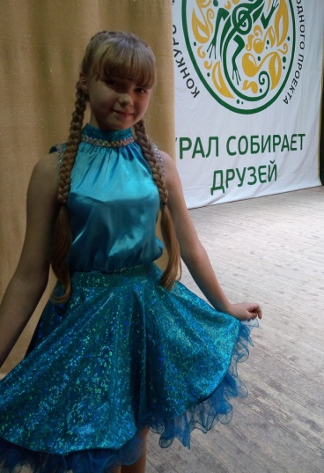
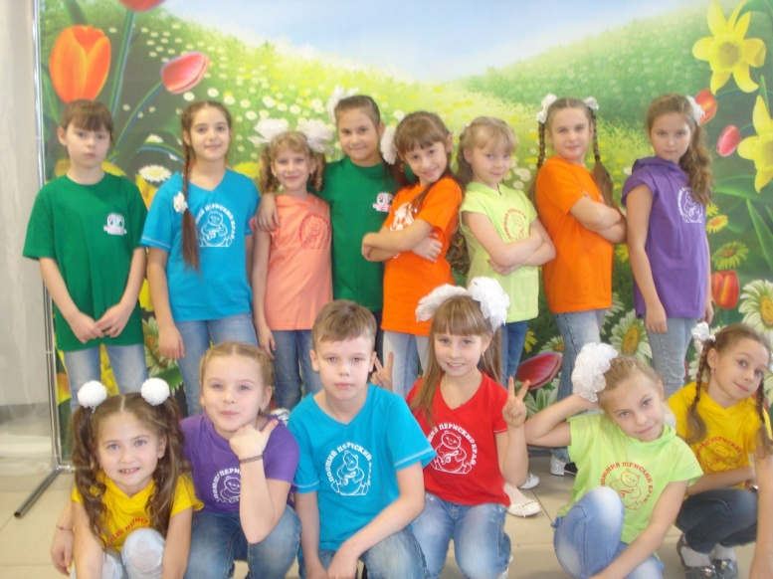
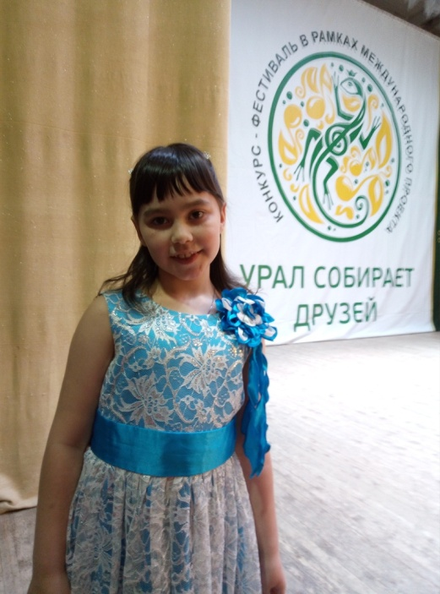
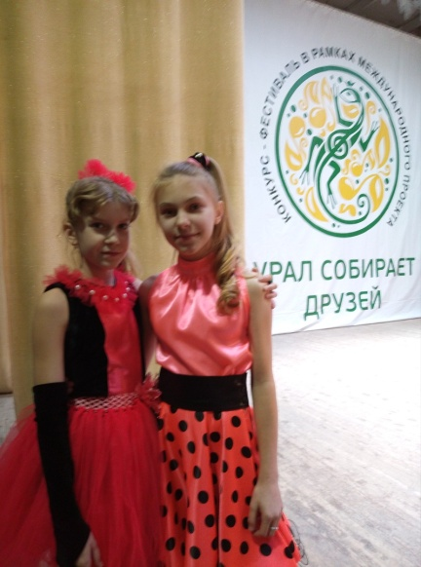
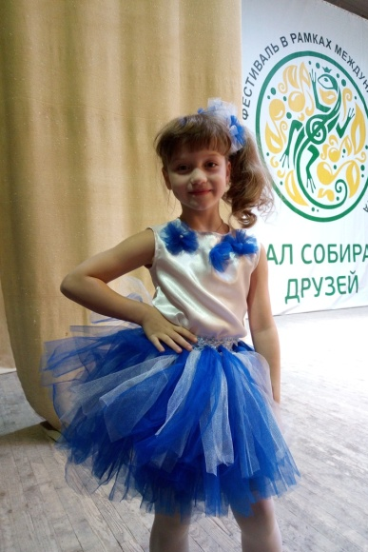
Лауреаты и дипломанты международного конкурса
«Урал собирает друзей»

Slide 62
Третий год ансамбль участвует в православных фестивалях.

Slide 63
В юбилейный 2007г. ансамблю эстрадной песни «Витамины» присвоено почётное звание «Образцовый детский коллектив».

Slide 64
Начиная с 2008г. образцовый ансамбль «Витамины» каждые 2 года становятся обладателем знака «Браво» в области культуры и искусства Чусовского муниципального района.

Slide 65
Коллектив смог объединить детей разного возраста
в соответствии с возможностями и интересами каждого.

Slide 66
Коллективное сопереживание, общая радость, доброта,
щедрость, всё хорошее, заложенное в человеке,
не должно огораживаться забором. Это – общее достояние.

Slide 67
Витамины D - группа «Dream»,

Slide 68
Витамины B - группа «Beautiful».

Slide 69
Витамины А - старшая группа «Акварель»

Slide 70
Витамины А - старшая группа «Акварель»

Slide 71
Как правило, дети очень дорожат участием в ансамбле.

Slide 72
Большую поддержку им в этом оказывают и родители, они
всегда интересуются творческой жизнью, ходят на концерты, посещают открытые занятия, репетируют дома.

Slide 73
Обращаются за консультацией к педагогам,
оказывают благотворительную помощь.

Slide 74
Родители - самые главные, благодарные зрители, они всегда с нетерпением ждут выступления своих детей.

Slide 75
С каждым годом родители убеждаются, что коллективное пение многое даёт не только для музыкального, но для умственного и нравственного развития их детей.

Slide 76
ПЕСНЯ - НАДО, ЧТОБ В ДУШУ ВОШЛА
И ГОЛОСОМ ЧИСТЫМ ЗВУЧАЛА!

Slide 77
Всегда приятно наблюдать, как поют наши дети.

Slide 78
Сливая свои голоса в единое целое,
все они – каждый в отдельности, остаются самими собой,

Slide 79
выражая в пении и свой характер, и свою личную частицу радости,

Slide 80
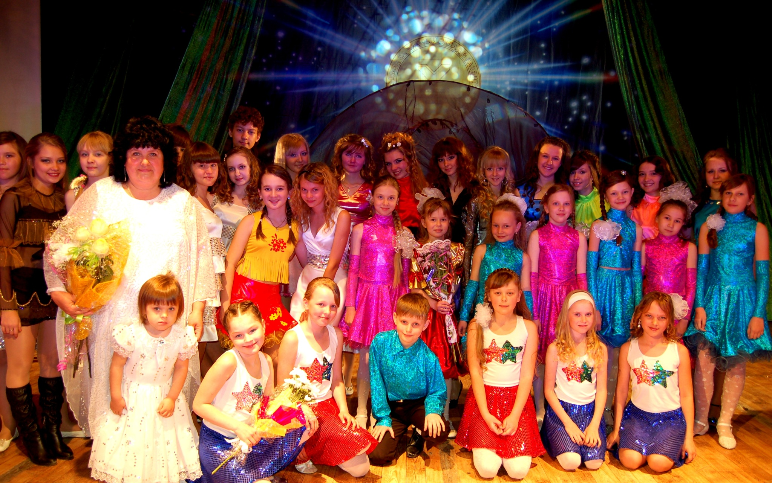
ощущая себя одной дружной семьёй.

Slide 81
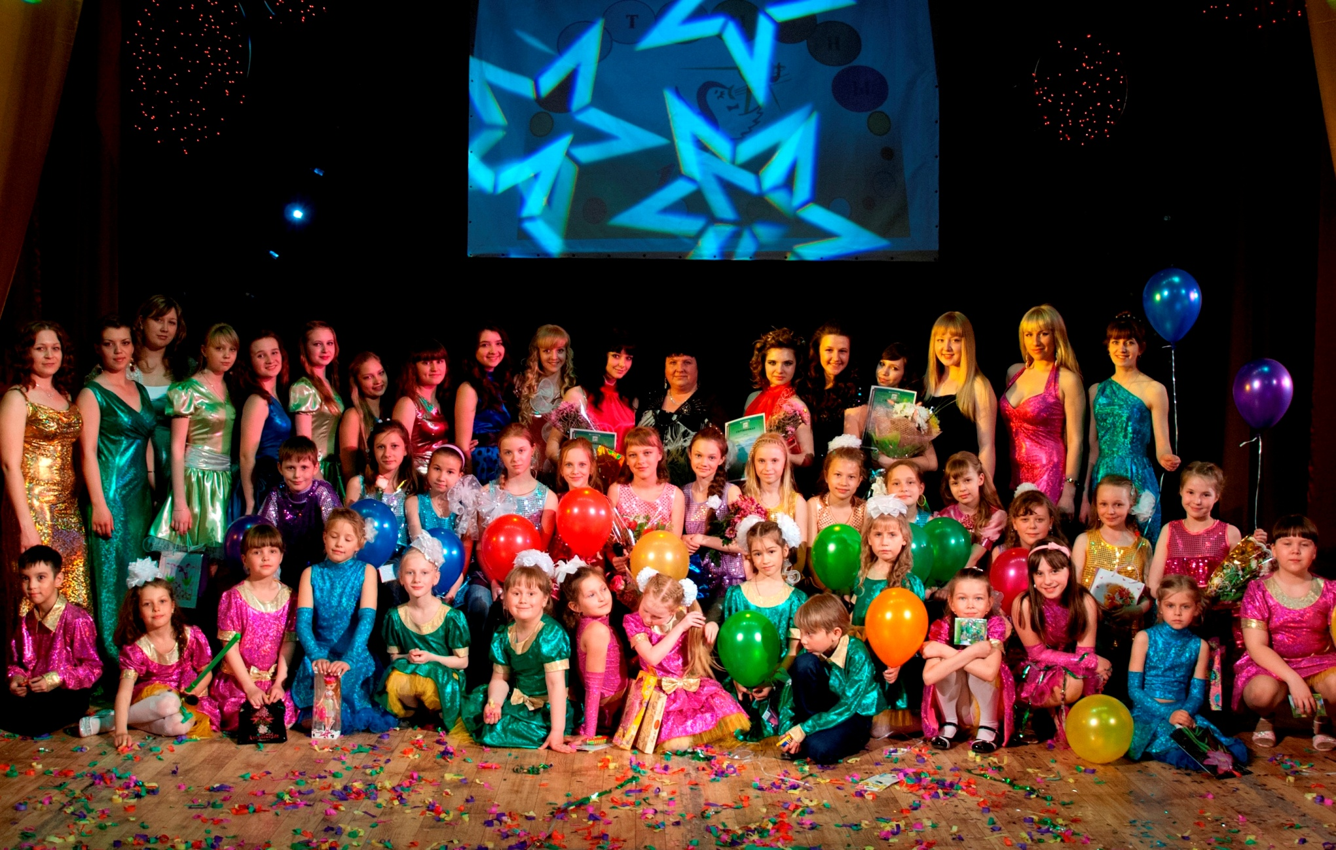
«Витамины»- это коллектив хорошего настроения, позитива, радости. 13 мая 2012г. он отметил 15 летний юбилей.

Slide 83
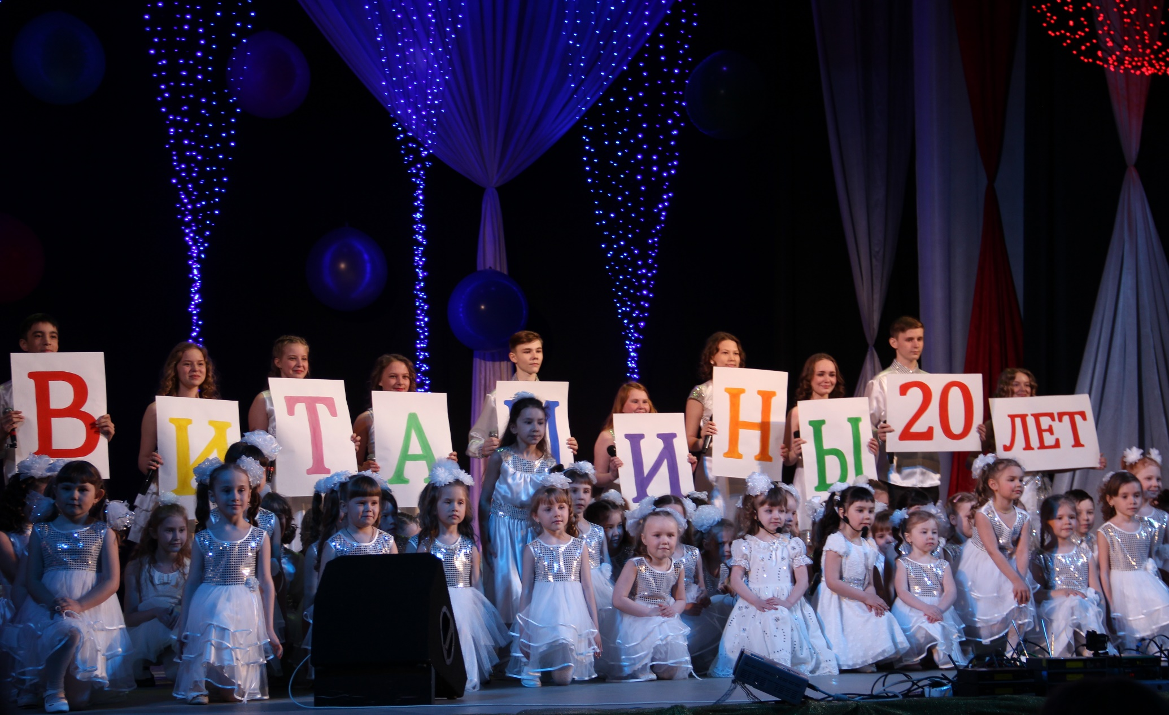
В 2017г. состоялся юбилейный концерт - Витаминам - 20 лет

Slide 85
В 2022 году состоялся Юбилейный концерт – ВИТАМИНАМ -25 лет

Slide 87
Петь вместе –
это не говорить разом,
это вместе
чувствовать,
думать,
мечтать одними
словами!

